Slide 1

Base de conhecimento Sugerida pela ITIL®

Slide 2

O que é uma base de conhecimento?
Ela consiste no conjunto de informações referentes as suas soluções que ficam registradas de forma que todos os colaboradores podem efetuar buscas nessa base quando encontrarem problemas cujas soluções eles não conhecem.
Podemos definir como sendo uma biblioteca de solução de problemas, ou seja, um repositório contendo os problemas e dúvidas apresentados pelos usuários. Seu uso se faz através de uma "busca" dentro da base possibilitando aos técnicos agilidade na solução dos chamados

Slide 3
Objetivo
• Agilidade na solução otimizando o fechamento do chamado
• Facilitar o treinamento de novos funcionários do setor
• Estimar os impactos que a centralização e falta do conhecimento geram à organização
• Melhoria da prestação de serviços (agilidade), da qualidade dos produtos e da qualidade do serviço cliente

Slide 4
Relevância
Descentralização do conhecimento em um ou poucos colaboradores da empresa
Processos de tomadas de decisões mais eficientes e melhores resultados
Melhoria dos processos internos e maior fluidez nas operações
Equalização do conhecimento das pessoas
Divisão das responsabilidades entre os vários colaboradores

Slide 5
Engenharia de Conhecimento
Nível de Conhecimento
AQUISIÇÃO
FORMALIZAÇÃO
Representação de
conhecimento
Nível Lógico
IMPLEMENTAÇÃO
Nível de Implementação
BC
REFINAMENTO

Slide 6
Afinal, qual é a importância?
Os pequenos e médios ambientes de suporte relegam a um quinto plano a tarefa de recolher esse conhecimento, e devido a essa conduta deixam de angariar uma série de benefícios
Você democratiza o conhecimento dos técnicos com seus colegas
Economia de tempo entre técnico e usuário para resolver um incidente
Impede que o usuário procure seu técnico “preferido”. Afinal, agora todos têm a mesma orientação.
Reduz a necessidade de escalar o problema para um técnico experiente que é provavelmente mais caro para a organização.

Slide 7
Minimizando as exigências inicias de treinamento e custos, porque resolve incidentes de maneira relativamente rápida, baseado nas experiências capturadas por outros colegas.
Este conhecimento é aproveitado mesmo depois que a pessoa que o agregou deixe o departamento.
O colaborador atende um leque maior de questões, sem a necessidade de muitos treinamentos complementares.
Se alguém retém todo o conhecimento sobre determinada área, sua presença no Help Desk é indispensável. Como as ocorrências repetem-se diariamente, continuará sendo exigido de maneira constante para atende-las. Assim, o técnico fica impedido de ausentar-se e até mesmo gozar férias.

Slide 8
Vamos começar uma base de conhecimento!
Não existe uma receita pronta de como começar a implantação de uma base de conhecimento em uma organização.
Mas é possível listar uma sugestão sobre quais os passos que precisam ser trabalhados com o objetivo de iniciar uma base de conhecimento
1. Defina poucos modelos de documento, e escreva os procedimentos em Documento de Texto e/ou Planilha, utilize-se de datas, revisões, autor de cada revisão, etc. É fácil de editar, funciona corretamente e a maioria das pessoas sabe como operar.
2. Defina uma nomenclatura para os procedimentos. Em um futuro, você pode relacionar a classificação dos incidentes a um procedimento corretivo.

Slide 9
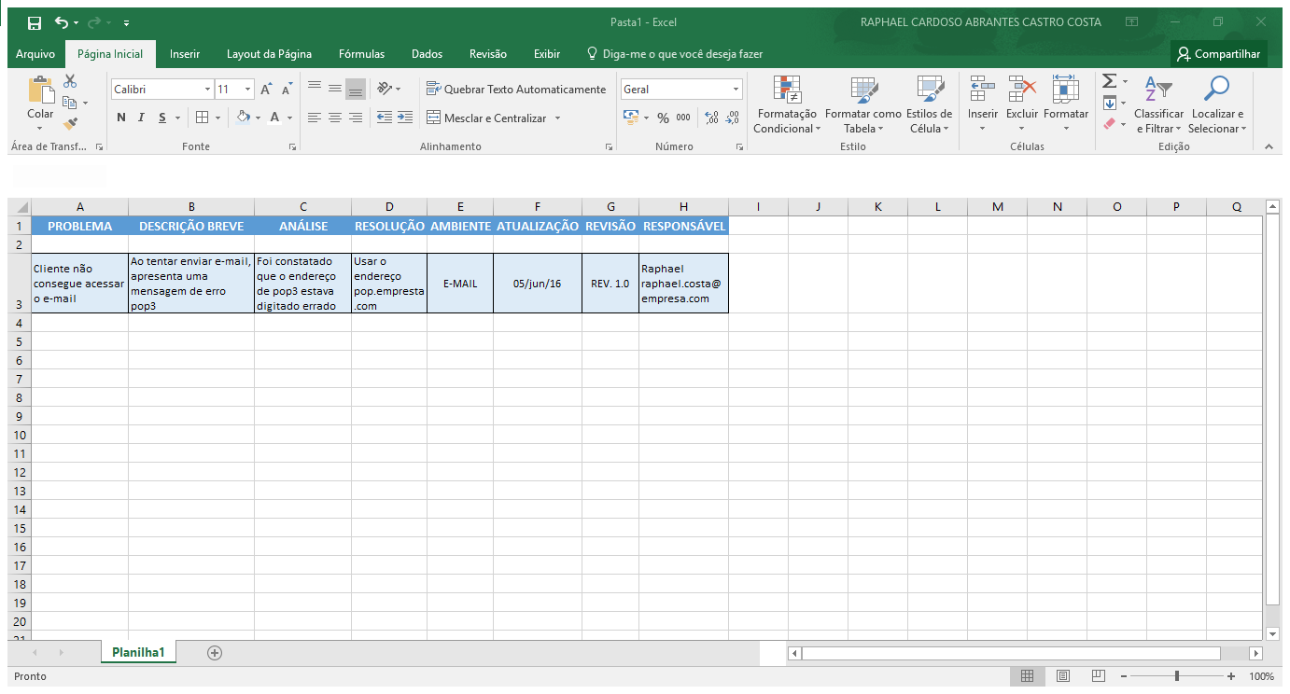
3. Estabeleça regras para criar e atualizar os procedimentos. Uma boa forma de conseguir cooperação das áreas de suporte é definir que quando houver um incidente resolvido eles precisam escrever o procedimento de como foi. Outra boa experiência é definir 30min por dia para uma pessoa de cada equipe e definir métrica de processos por mês..
4. Monitore se os procedimentos estão sendo efetivos e procure sempre melhorar o processo.

Slide 10
Exemplo de um Template
Título
Descrever o erro em si, ou a situação de forma reduzida.
Sintomas
Descreva os sintomas que o sistema apresenta, como comportamentos inesperados, telas, mensagens e eventos de erro incluindo os códigos, para pesquisa.
Causa
Nesse campo, informe o que ocasiona essa situação, de forma técnica, por exemplo: Essa situação ocorre devido à falta de um componente X.

Slide 11
Resolução
Nesse campo, defina o que foi feito para corrigir e como proceder passo a passo, seja a inserção de informações em chaves de registro, a aplicação de um update, entre outras informações.
Esse artigo aplica-se
Inserir aqui informações da versão do software ou combinação de situação, determinada configuração, entre outras informações

Slide 12
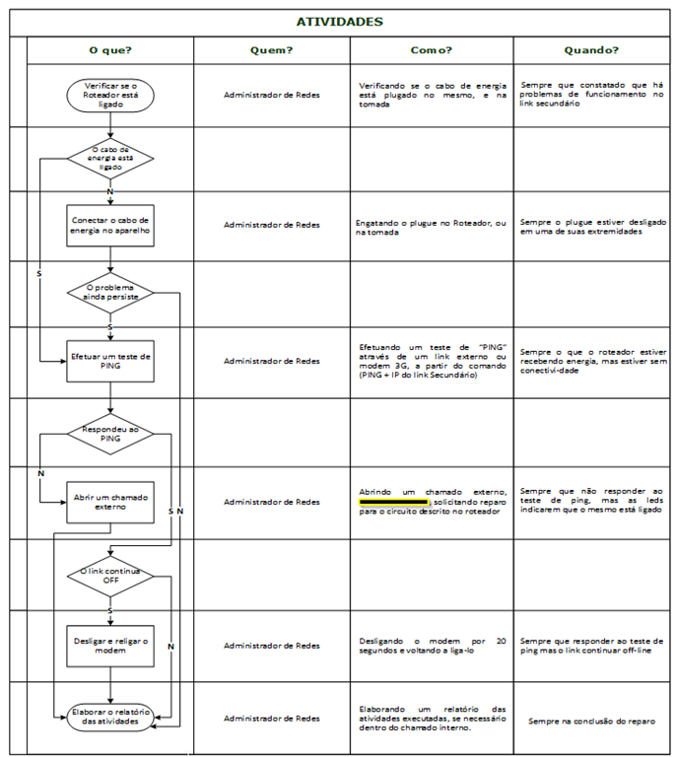

Slide 13
Regras de Ouro
Escreva o artigo como que se estivesse explanando para uma pessoa sem conhecimento algum sobre o produto.
Antes de criar o artigo, pesquise e identifique se já não há um artigo abordando o mesmo tema, evite duplicidade.
Faça alguns elos de ligação por exemplo: – O líder ter contato com os arquitetos ou responsáveis pelos produtos para ajudar a definir se o artigo é consistente e deve realmente existir
Dê prêmios simbólicos aos que mais contribuíram em artigos no mês e com qualidade e até artigos destaques, com camisetas personalizadas, canecas, livros técnicos, vouchers para certificações, etc.

Slide 14
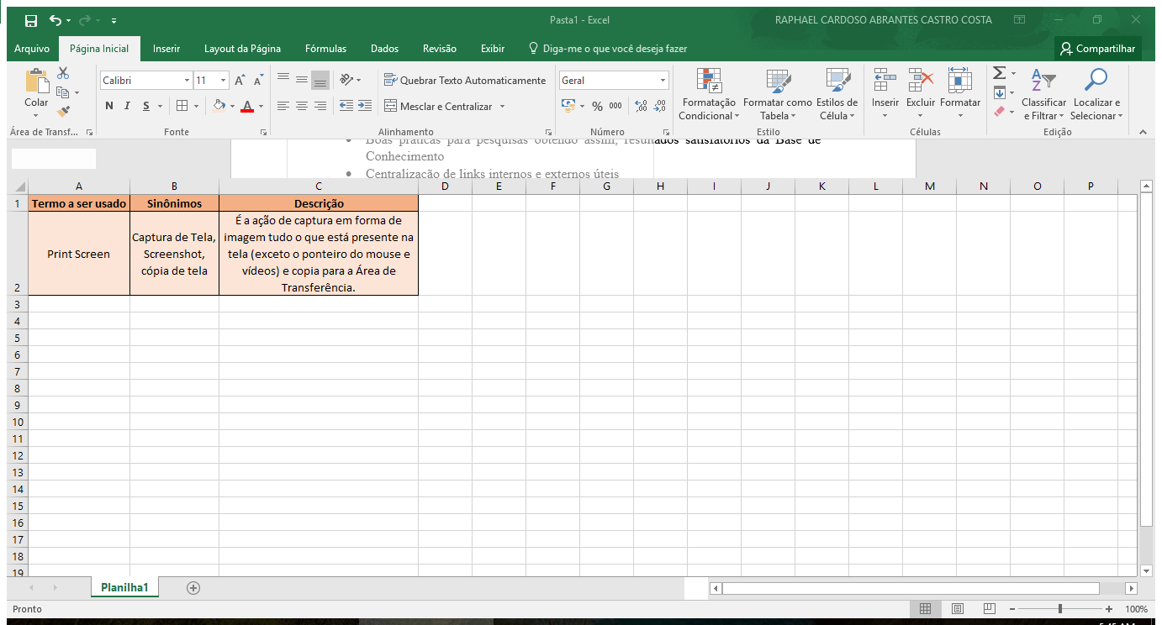
Possuir um Glossário Técnico
A função desse Glossário é ajudar as pessoas a entender os termos técnicos, usar padrões de escritas para os produtos e todos usarem sempre o mesmo termo, independente de quem estiver escrevendo ou revisando. Por exemplo uma tabela

Slide 15
E o excesso de informação?
Muitas vezes associamos a quantidade de material escrita com qualidade de conteúdo, no entanto, isto não é verdade. Os objetivos da base de conhecimento são as seguintes:
Ser de fácil acesso (procura rápida)
Ser de fácil (se possível rápido) entendimento
Ser de fácil compartilhamento
O mais importante é que sejam de fácil localização. Não escreva um livro, fica maçante e não será útil.

Slide 16
Etapas de Implantação
Instalação da ferramenta em servidor dedicado
Categorização das áreas da empresa na ferramenta
Treinamento de uso para os colaboradores replicadores
Definição dos critérios para reconhecimento dos colaboradores com mais participação efetiva
Definição de datas para inserção do conhecimento dos processos já existentes para cada área
Auditoria dos conhecimentos inseridos na ferramenta

Slide 17
Retorno Esperado
Motivação dos colaboradores que a tem oportunidade de obter mais conhecimento de forma fácil e intuitiva
Descentralização do conhecimento em poucas pessoas, removendo a dependência da empresa para com os colaboradores chave
Facilidade em realizar análises e pesquisas para novos projetos, baseado em conhecimentos anteriores
Reaproveitamento da experiência de outros projetos
Facilidade de manutenção de projetos em produção
Menor curva de integração de novos colaboradores

Slide 18
Indicadores e Vantagens
Indicadores de gestão
Vantagens Competitivas
Rapidez de resposta a problemas e situações
Uso eficaz da tecnologia
Rentabilidade e redução de custos
Redução de erros
Adaptação às mudanças
Maior eficiência
Rentabilidade
Melhora na qualidade e antecipação de problemas
Pró-atividade frente ao cliente
Simplificação da gestão
Conhecimento das necessidades
Contribuição à expansão da organização
Capacitação das pessoas
Consulta e busca de informações de forma rápida
Motivação das pessoas
Melhor uso dos recursos

